Slide 1
Ягодаров А. Е., гр. 6159, каф. ПБКС, ФКТиУ,
СПб НИУ ИТМО, 2013 г.
МАГИСТЕРСКАЯ ДИССЕРТАЦИЯ
Разработка программного комплекса автоматизированного расчета теплового режима печатной платы

Slide 2
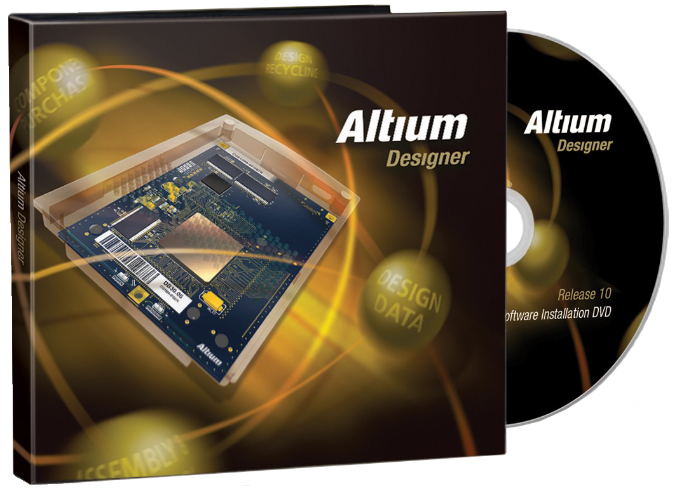
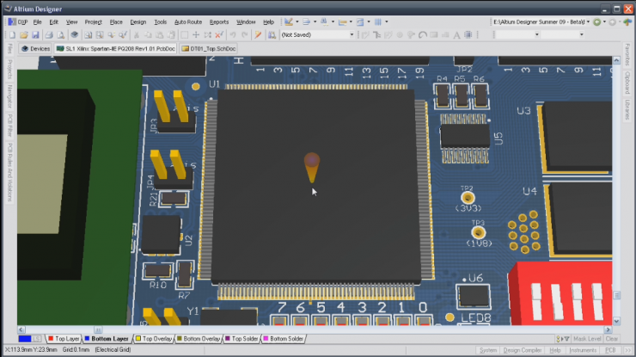
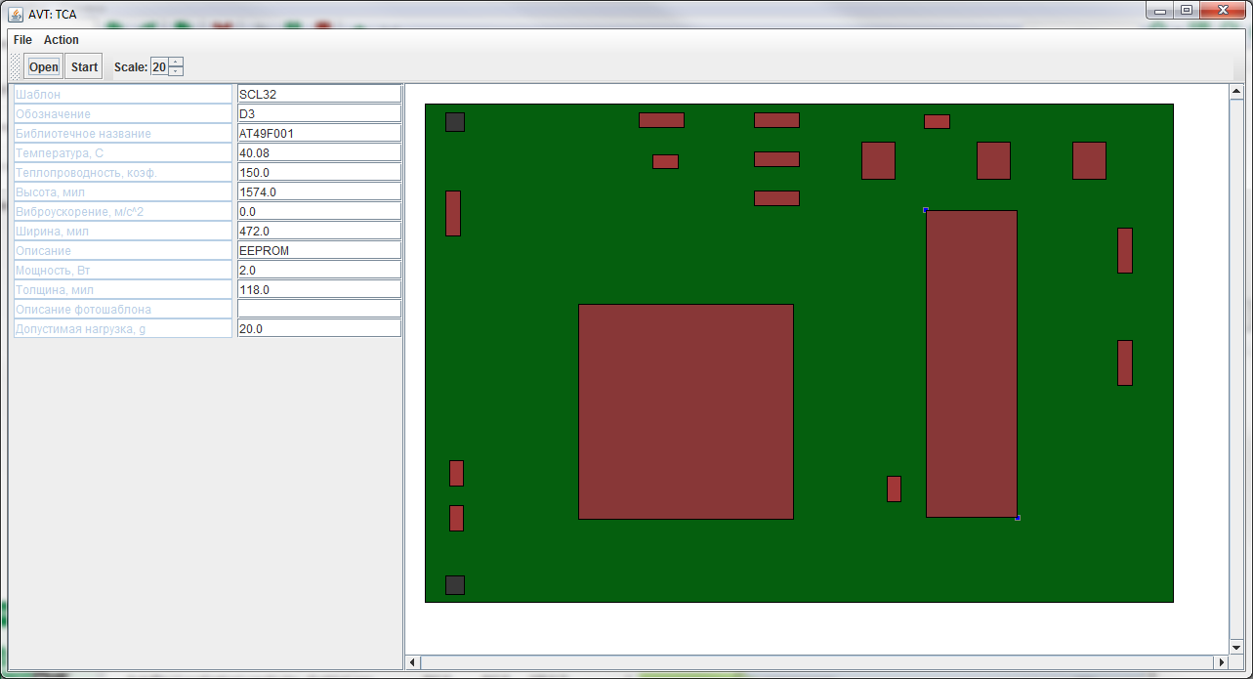


Идея
Проект ПП в САПР Altium Designer 10
Отображение теплового режима ПП программным комплексом
Конструкторская
документация
(Altium PCB ASCII (*.PcbDoc))
Дополнительная
информация
Расчет теплового режима ПП программным комплексом

Slide 3
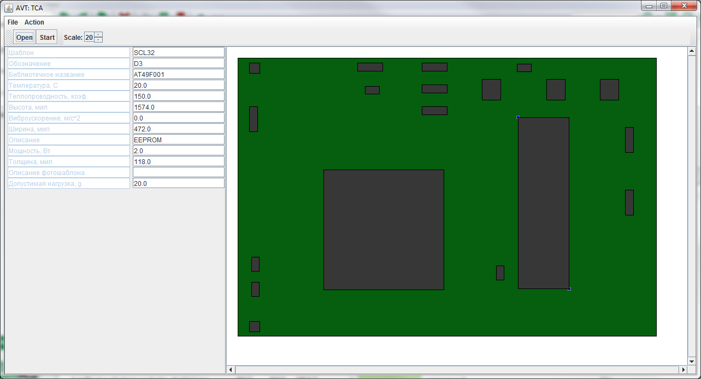
Расчет теплового режима ПП
Фрагмент сборочного чертежа ПП
Отображение теплового режима ПП
Определение тепловой модели ПП
Решение математической модели
AX = B
Математическая модель тепловой модели ПП
Переход от тепловой модели к математической
Тепловая модель ПП
Дополнительная
информация

Slide 4
Тепловая модель ПП
Определение тепловой модели ПП
Фрагмент сборочного чертежа ПП
Тепловая модель ПП

Slide 5
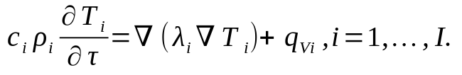

Полная математическая модель теплового режима
Наиболее полная математическая модель теплового режима:
Система многомерных нестационарных уравнений.
для твердых тел
(1.4)
для потоков теплоносителей
(1.5)
Модели с
сосредоточенными
параметрами
Одномерные модели
Многомерные модели
Notes:
В уравнениях (1.4), (1.5) использованы следующие обозначения:
температуры твердых тел и теплоносителей;
время;
удельная теплоемкость;
плотность;
теплопроводность;
объемная плотность теплового потока;
скорость движения теплоносителя;
число тел и потоков теплоносителей.

Slide 6
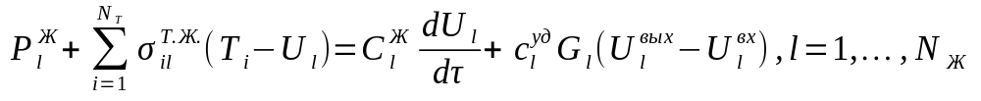
Модели с сосредоточенными параметрами
для твердых тел
(1.16)
для потоков теплоносителей
(1.17)
Notes:
В уравнениях (1.16), (1.17) использованы следующие обозначения:
полные мощности источников теплоты в твердых телах и в объемах с теплоносителями;
полные теплоемкости тела i и теплоносителя в объеме l;
температуры твердых тел, теплоносителей, сред;
время;
тепловые проводимости между телами i и j, телом i и теплоносителем l, телом i и средой k соответственно.
удельная теплоемкость теплоносителя в объеме l;
массовый расход теплоносителя l;
среднерасходные температуры входящего и выходящего потоков теплоносителя l;
количество областей твердых тел, объемов с протекающими в них жидкими или газообразными теплоносителями, сред с известными температурами.
$c_{l}^{уд}$

Slide 7
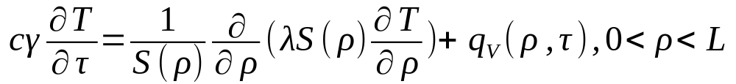
Одномерные модели
для твердых тел
(1.29)
для потоков теплоносителей
(1.42)
Notes:
В уравнениях (1.29), (1.42) использованы следующие обозначения:
температуры твердых тел и теплоносителей;
время;
удельная теплоемкость;
плотность;
площадь поперечного сечения;
теплопроводность;
объемная плотность теплового потока;
характерная толщина криволинейной стенки;
массовый расход;
средняя по сечению канала скорость движения жидкости;
коэффициент теплоотдачи n-го тела;
омываемый периметр n-го тела;
температура поверхности n-го омываемого тела;
некоторые функционалы от температурных полей;
количество омываемых жидкостью тел;
направление движения хладагента.
$T$
$γ$
$U$

Slide 8
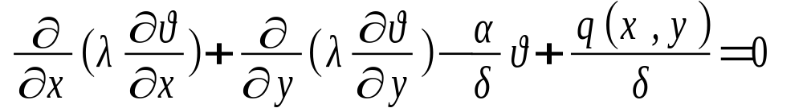
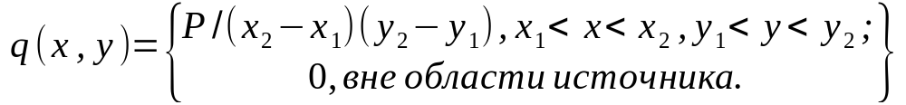
Многомерные модели
для всех элементов модели
(1.43)
(1.44)
Notes:
В уравнении (1.43), (1.44) использованы следующие обозначения:
двумерное распределение перегрева;
0 < x < lx; 0 < y < ly; lx, ly — размеры пластины;
толщина пластины;
эффективные теплопроводности в направлении осей x и y;
сумма коэффициентов теплоотдачи с обеих сторон боковой поверхности;
поверхностная плотность теплового потока от локальных источников;
мощность локального источника.
$δ$
$q\left(x,y\right)$
$α$
$P$

Slide 9
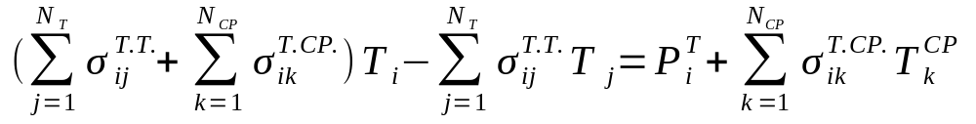
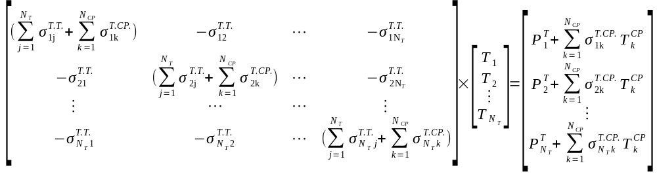
Использование модели с сосредоточенными параметрами
уравнения для твердых тел
(1.48)
Notes:
В уравнении (1.48) использованы следующие обозначения:
полная мощность источников теплоты в твердых телах;
температуры твердых тел, сред;
тепловые проводимости между телами i и j, телом i и средой k соответственно;
количество областей твердых тел, сред с известными температурами.

Slide 10
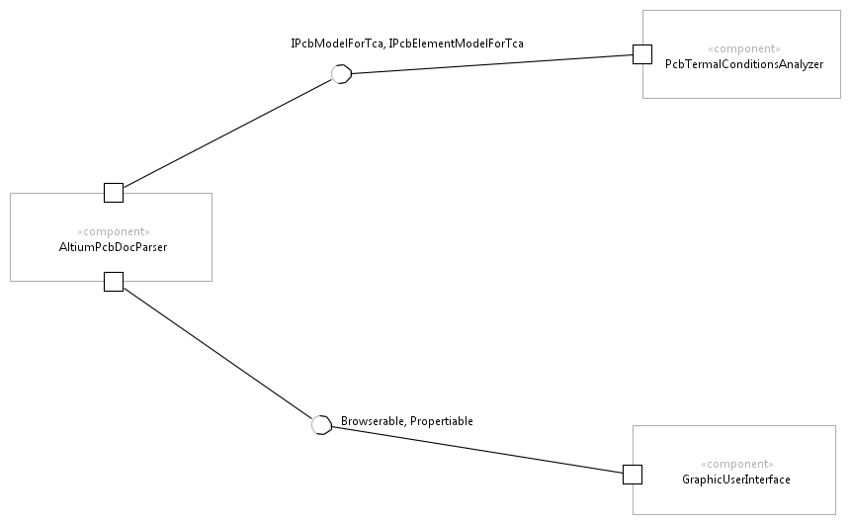
UML диаграмма компонентов программного комплекса

Slide 11
Пример использования программного комплекса
Результат разбора экспортированного файла Altium PCB ASCII (*.PcbDoc)
Фрагмент
сборочного
чертежа ПП
Результат разбора анализа теплового режима программой

Slide 12
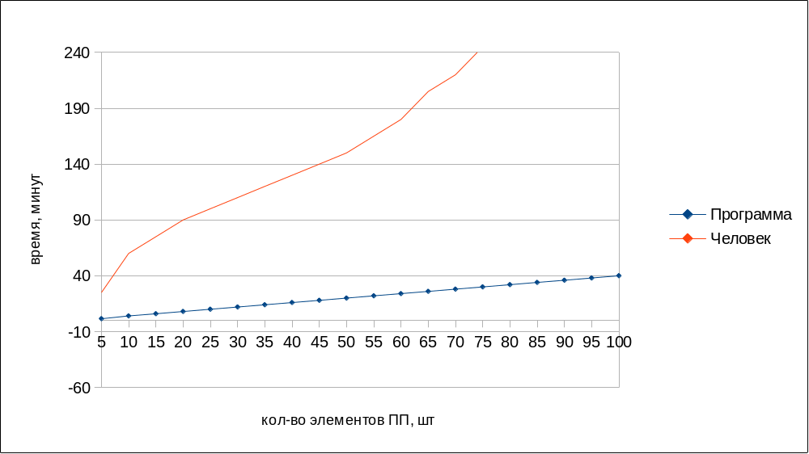
Временные затраты на проведение расчета теплового режима ПП
График зависимости потраченного времени (в минутах) на проведение расчета вручную и с помощью программы от количества элементов на ПП

